Slide 1
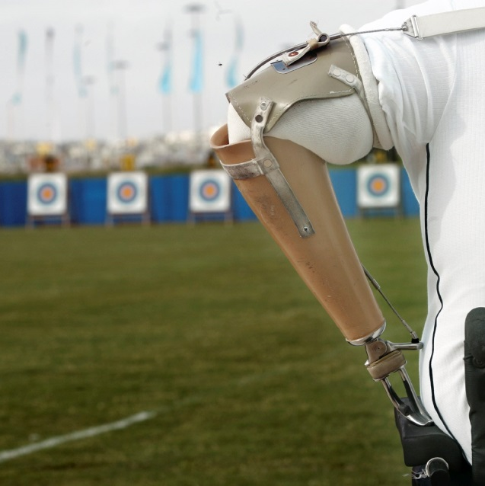
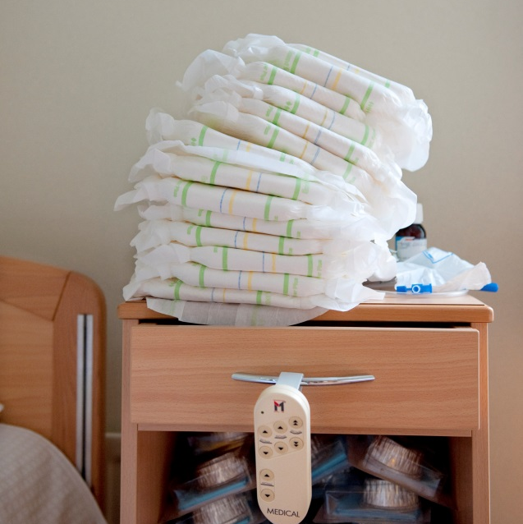
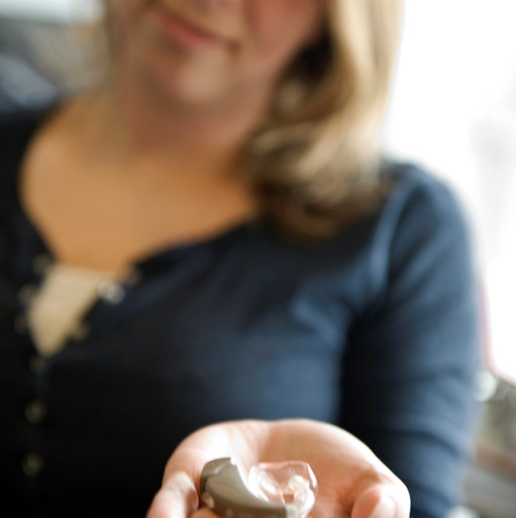
Draag ik de arm wel of niet?
Onderhandelen over in- en uitsluiting
Maartje Hoogsteyns

Slide 2
In- en uitsluiting in hulpmiddelenonderzoek
Medische benadering
Functionele kijk op hulpmiddelen
Hoe vergroten we participatie met behulp van een hulpmiddel?
Focus op inclusie
Disability Studies
Hulpmiddelen markeren beperking
Hoe verminderen we stigmatisering?
Focus op uitsluiting

Slide 3
Uitgangspunten twee perspectieven
In- en uitsluiting betreft altijd relatie met de samenleving
Hulpmiddel vergroot of verkleint die kloof
In- of uitsluiting is iets dat iemand overkomt (beeld slachtoffer) of overwint (beeld overwinnaar)

Slide 4
Ons onderzoek
Geen vooropgezet idee over
wat in- en uitsluiting is
wat de rol van hulpmiddelen hierin is
wat de rol van gebruiker hierin is

Slide 5
Hoofdvraag
Hoe komen in- en uitsluiting tot stand in de dagelijkse omgang met hulpmiddelen?

Slide 6
Armprothese
9 interviews
Biografische methode: de interviewkandidaten bepalen de agenda
In deze lezing: twee verhalen, van Maria en Ingrid

Slide 7
Armprothese
Overeenkomsten
  leeftijd
  geslacht
Belangrijkste verschil: de een besloot als volwassene een kunstarm te gaan gebruiken, de ander juist om de arm definitief af te doen

Slide 8
Ingrid
48 jaar oud
Geboren met een korte arm
Begint met het dragen van een cosmetische armprothese vanwege ernstige rugklachten rond 38 jaar

Slide 9
Ingrid
Het dragen van de kunstarm vermindert rugklachten zodanig dat ze weer kan werken (inclusie= participatie)
‘Als ik thuis ben doe ik hem af. Ik wil hier niet voortdurend hoeven nadenken bij hoe ik moet bewegen.’ (uitsluiting)

Slide 10
Ingrid
Het was een prettige ontdekking voor Ingrid dat ze met prothese plots kon opgaan in de massa (inclusie: stigma)
‘Als het warmer is dan 20 graden doe ik hem af. Door de prothese krijg ik het veel te heet. Ik wil de zomerwind kunnen voelen, langs mijn huid. Het ultieme zomergevoel.’

Slide 11
Tussentijdse observatie
Het dragen van een hulpmiddel brengt vaak inclusie (bv ‘opgaan in de massa’) en exclusie tegelijkertijd (‘ultieme zomergevoel’) teweeg
Wanneer draag ik de arm wel/niet?
Ingrid weegt zelf voortdurend de verschillende (aan elkaar gerelateerde) vormen van in- en uitsluiting tegen elkaar af

Slide 12
Maria
49 jaar oud
Verliest haar arm bij een ongeluk in haar jeugd

Slide 13
Maria
Gedurende haar jeugd en adolescentie draagt ze altijd een cosmetische arm
Als ze kinderen krijgt, gaat de prothese voelen als een indringer. ‘Hij was te hard en ik kon de babies niet goed aanvoelen.’
Ze stopt thuis met het dragen van de prothese, maar niet daarbuiten

Slide 14
Maria:
Twee Maria’s ontwikkelen zich: maria-met-prothese (buitenshuis) en maria-zonder-prothese (thuis)
‘Mijn hond wist altijd wanneer we gingen wandelen, want dan ging ik mijn arm halen. En als de deurbel ging, dan moest ik altijd eerst door het raam kijken wie er stond en dan pas besloot ik of ik wel of niet mijn arm zou dragen.’

Slide 15
Maria
Door te besluiten of ze wel of niet de arm zou dragen, gaf Maria zelf actief gestalte aan in- en uitsluiting
Echter:
Het voortdurend wisselen en bewaken van de grens, veroorzaakte grote stress (hoge bloeddruk)
Ze besluit de arm definitief af te doen

Slide 16
Conclusies
In- en uitsluiting heeft niet altijd betrekking op aansluiting bij de samenleving, maar ook op ervaringen in de persoonlijke leefwereld, zoals:
thuis kunnen ontspannen, het voelen van de zomerwind, of het direct aanraken van een baby

Slide 17
Conclusies
  We spreken vaak over het streven naar insluiting en het voorkomen van uitsluiting. Alsof die twee van elkaar te scheiden zijn
  In- en uitsluiting gaan echter vaak hand in hand
  Gevolg: Ingrid en Maria moeten voortdurend kiezen tussen combinaties van in- en uitsluiting

Slide 18
Conclusies
Gevolg:
In- of uitsluiting is niet iets dat Ingrid en Maria slechts overkomt. Door te besluiten wanneer zij de arm wel of niet dragen geven zij mede gestalte aan de mogelijke vormen van in- en uitsluiting in hun leven.
De een ervaart dit als een vorm van vrijheid, de ander als een zware last.

